Slide 1


Lumen ile Rest-API Geliştirme
1/21

Slide 2
İÇERİK
Lumen Nedir?
Lumen Mimarisi ve Özellikleri
REST ve RESTFUL API Nedir?
HTTP istek ve durum kodları
Lumen Gereksinimleri
Lumen Kurulumu
CRUD işlemleri
API Testleri
2/21

Slide 3

Lumen Nedir?
RESTFUL API oluşturmak için geliştirilen açık kaynaklı micro php frameworkdur.
Taylor Otwell tarafından geliştirilmiştir.
Sadeleştirilmiştir.
Laravel temelleri üzerinde oluşturulmuştur.
Küçük ve orta ölçekli projelerde kullanılır.
Benzerlerine kıyasla (Silex, Slim) hızlı ve performanslıdır.
MVC yapısına uygundur.
Çeşitli HTTP protokolleri için destek sunar.
3/21

Slide 4
Lumen Mimarisi ve Özellikleri
MVC Yapısı: Model(Veri), View (Arayüz), Controller(HTTP işlemleri)
Restful API: Uygulamanın web servisleri ile iletişim kurması
Authentication: Kimlik doğrulama (OAuth2)
Laravel Özellikleri:
Middleware yapısı: İstekler ve controller arasındaki ara katmandır. HTTP işlemleri öncesi kontrol sağlar.
Eloquent ORM (Object-Relational Mapping):Veri tabanı işlemlerini yönetme kolaylığı sağlar.
Routing: Url endpointlerini belirlenir. Controller yönlendirmeleri yapılır.
4/21

Slide 5

REST ve RESTFUL API NEDİR?
REST(Representational State Transfer):
Temsili durum transferidir.
Web tabanlı yazılımlar için tasarlanmış yazılım mimarisidir.
İstemci-sunucu arası iletişimi HTTP protokolü ile sağlar.
REST mimarisinde, HTTP requests ve responses aracılığı ile iletişim sağlanır.
Esnek, hafif ve ölçeklendirilebilir.
Platformlar arası uyumluluk sağlar, veri alışverişini kolaylaştırır..
İstek sonucu XML,JSON ya da TEXT formatında veri döndürülür.
RESTFUL API:
REST mimarisi kullanılarak oluşturulan API’lerdir.
Uygulamalar arası veri alışverişi sağlar.
Veri transferi için JSON veri türünü kullanır.
Platform bağımsızdır.
5/21

Slide 6
HTTP istek türleri ve durum kodları
HTTP İSTEK TÜRLERİ
4 tip istek bulunur.
1-)GET: Veri görüntüleme
2-)POST: Veri oluşturma, kaydetme
3-)PUT: Veri düzenleme
4-)DELETE: Veri silme
HTTP DURUM KODLARI
200: Başarılı istek. İstemci ve sunucu arası iletişim sağlandı.
300:Yönlendirme.
400: Hatalı istek. İstemci hatası sebebiyle oluşur.
500: Sunucu kaynaklı hatalardır. İstek gerçekleşmemiştir.
6/21

Slide 7
Lumen Gereksinimleri
PHP sürümü 8.0 ve üzerinde olmalıdır.
Web sunucusu: Apache veya Nginx gibi sunucularda çalışır.
Composer: PHP, paket yönetiminde composer kullanır. Bu sebeple Composer paketi ortamda kurulu olmalıdır.
OpenSSL ,PDO, Mbstring uzantıları
OpenSSL: Web uygulamalarında SSL/TLS protokolü üzerinden güvenli veri alışverişi sağlanır. HTTPS veri trafiği OpenSSL tarafından sağlanır.
PDO: Veri tabanı işlemleri için kullanılır. Farklı veri tabanı sürücülerine (MySQl,SQLite …) erişim imkanı sağlar.
Mbstring (Multibyte String): Çoklu byte karakterlerinin işlenmesini sağlar. Aynı zamanda metinlerin doğru kodlanması ve karakter setlerine dönüştürülmesinde kullanılır.
Bu gereksinimler genellikle geliştirme ortamında kurulu olarak gelir.
(Lumen 10.x sürümü için geçerlidir)
7/21

Slide 8
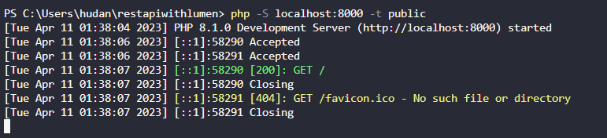
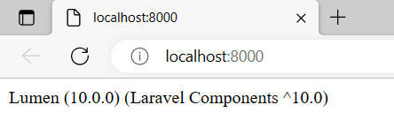
Lumen Kurulumu
Composer komutu ile lumen projesini oluştururuz.
Tüm bağımlılıklar (dependencies) proje içerisinde kurulu bir şekilde gelecektir.
VsCode üzerinden proje açılır.
Proje ayağa kaldırılır.
8/21

Slide 9
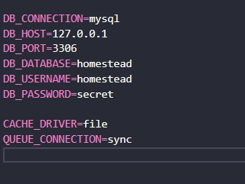
Yapılandırma
.env dosyası üzerinden gerçekleştirilir.
CACHE_DRIVER: Önbelleğe alma işleminde kullanılan sürücüyü belirtir.("file", "database", "memcached","redis" …)
QUEUE_CONNECTION: Sıralama işlemlerinde kullanılan sürücülerdir. Asenkron işlem yönetiminde kolaylık sağlar.(sync" (eşzamanlı), "database", "beanstalkd", "sqs","redis" …)
app\bootstrap.php dizininde bulunan
$app->withFacades();
$app->withEloquent();
satırları uncomment edilmelidir.
Eloquent, veri tabanı işlemlerini yönetmeyi kolaylaştırır.
Facades, statik arayüz kullanarak sınıfların nesneler ile kolay bir şekilde çalışmasına imkan sağlar.
Projeye başlamadan önce!!!
9/21

Slide 10
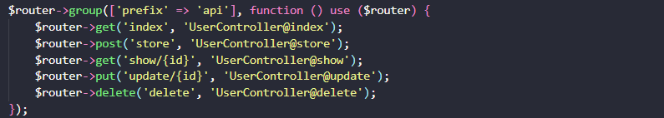
CRUD işlemlerini gerçekleştiren basit bir REST API oluşturalım:
Create :Oluşturma
Read: Okuma
Update: Güncelleme
Delete: Silme
endpoint noktalarına bakalım: routes->web.php klasöründe endpoint noktalarını tanımlanır.
10/21

Slide 11
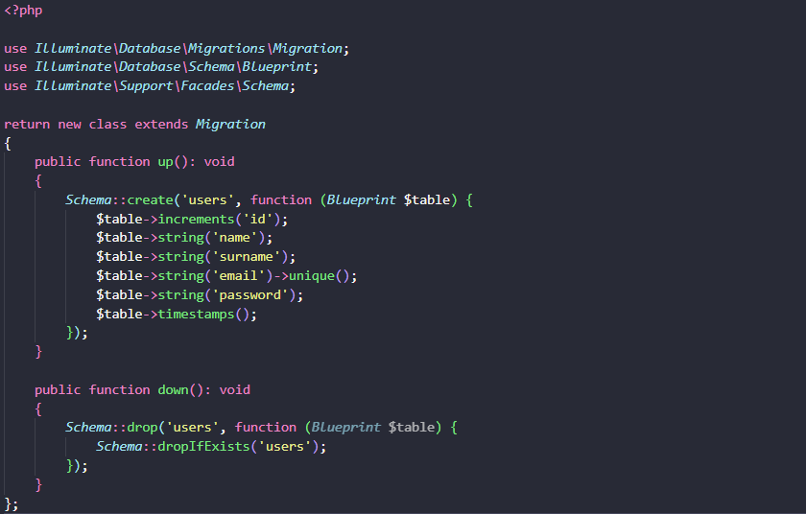
Veri tabanında tabloları database->migrations klasörü altında oluşturulur.
11/21

Slide 12

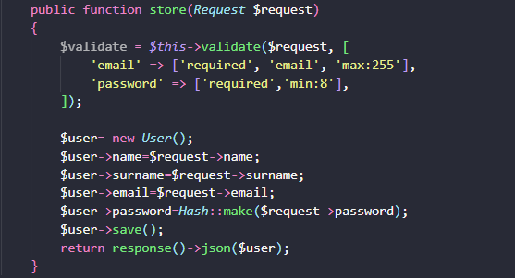
Veri üzerinde crud işlemleri gerçekleştirmek için bir controller dosyası oluşturulur.
Routeları tanımlanan fonksiyonların içeriği burada oluşturulur.
index fonksiyonu: tüm kullanıcıları listelemek için kullanırız.
store fonksiyonu: veri kaydetme işlemlerinde kullanırız.
12/21

Slide 13
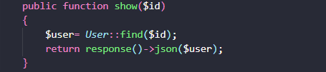
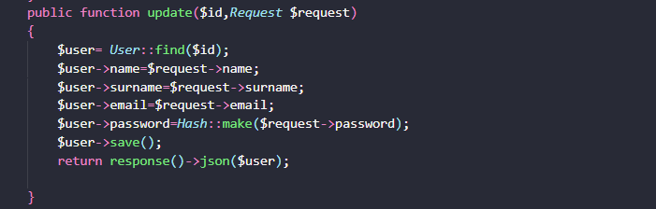
show fonksiyonu, parametre olarak kullanıcı id’sini alır ve kullanıcıya ait bilgileri ekranda görüntüler.
update fonksiyonu ile veri güncelleme işlemini gerçekleştirilir.
13/21

Slide 14
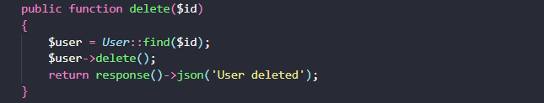
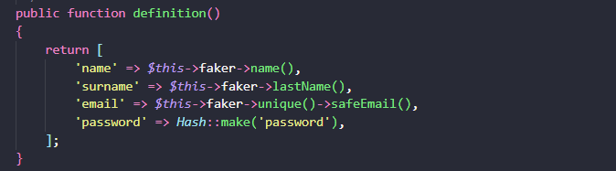
delete fonksiyonu, veri tabanından veri silme işlemini gerçekleştirir.
Seeder kullanarak test verisi oluşturma: Postman üzerinde API testlerini gerçekleştirmek için veri grubu kullanmalıyız.
database->factories->UserFactory.php
Hash şifreleme yöntemini kullanmak için dosyaya Illuminate\Support\Facades\Hash; sınıfı import edilmelidir.
14/21

Slide 15

Seeder sınıfı oluşturulur.
seeder içerisinde oluşturulacak veri miktarı tanımlanır.
verileri oluşturmak için
komutu çalıştırılır.
15/21

Slide 16
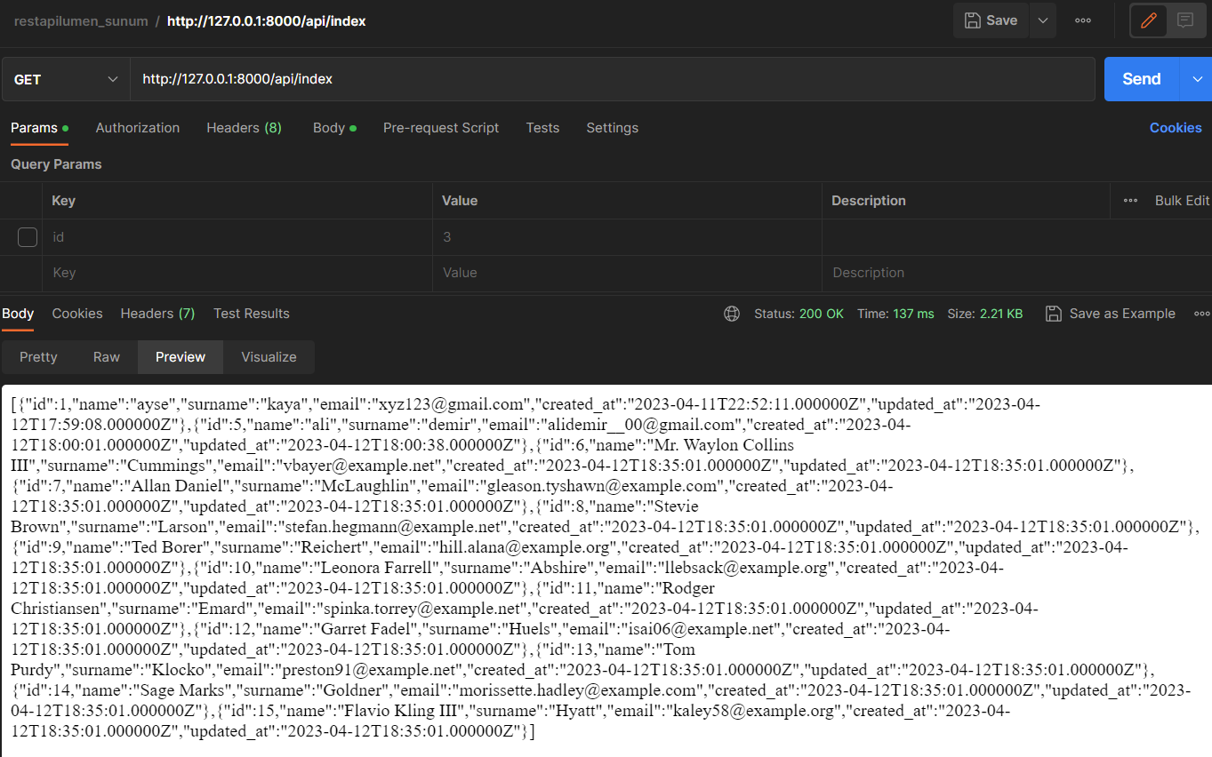
API TESTLERİ
Kayıtlı verilerin listelenmesi
16/21

Slide 17
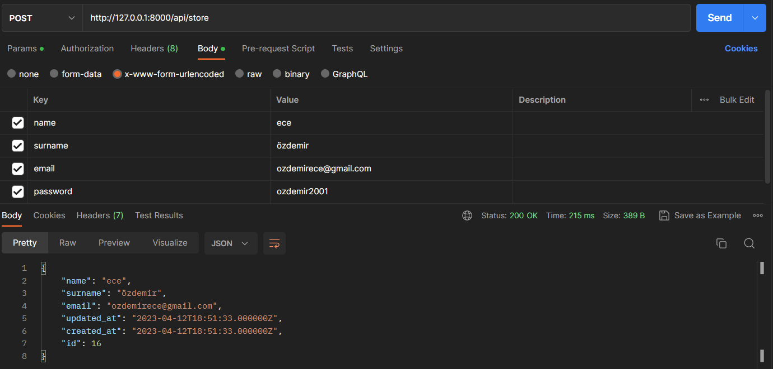
Veri kayıt etme işlemi
17/21

Slide 18
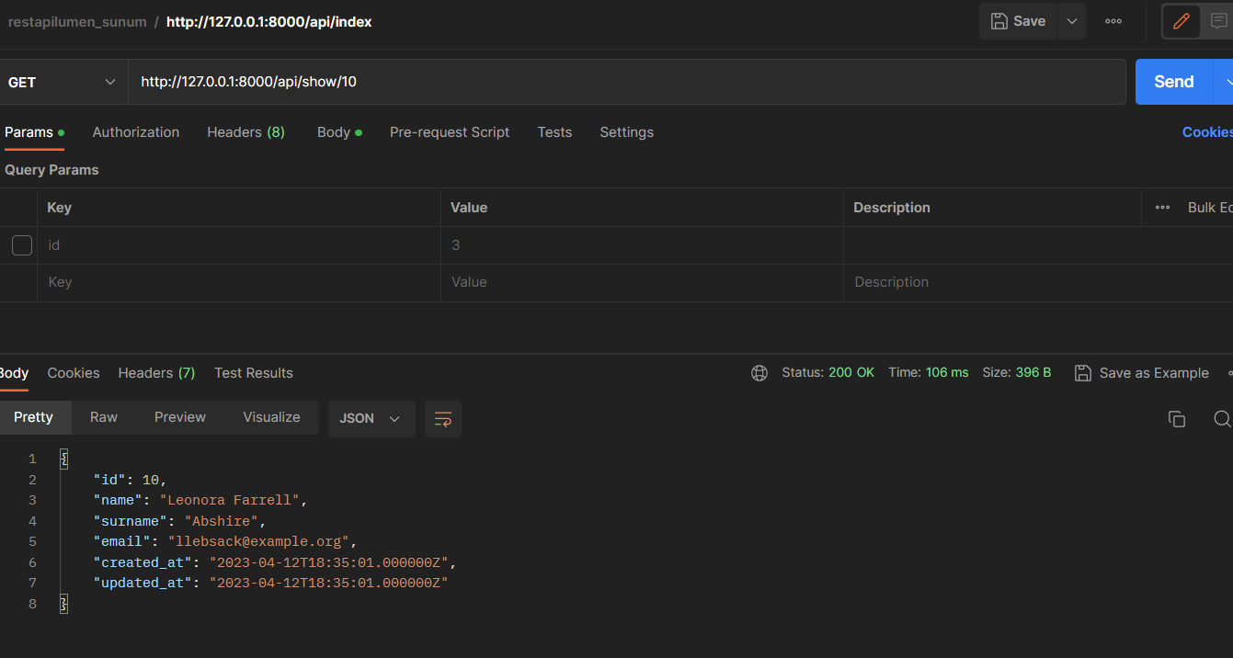
Veri görüntüleme
18/21

Slide 19
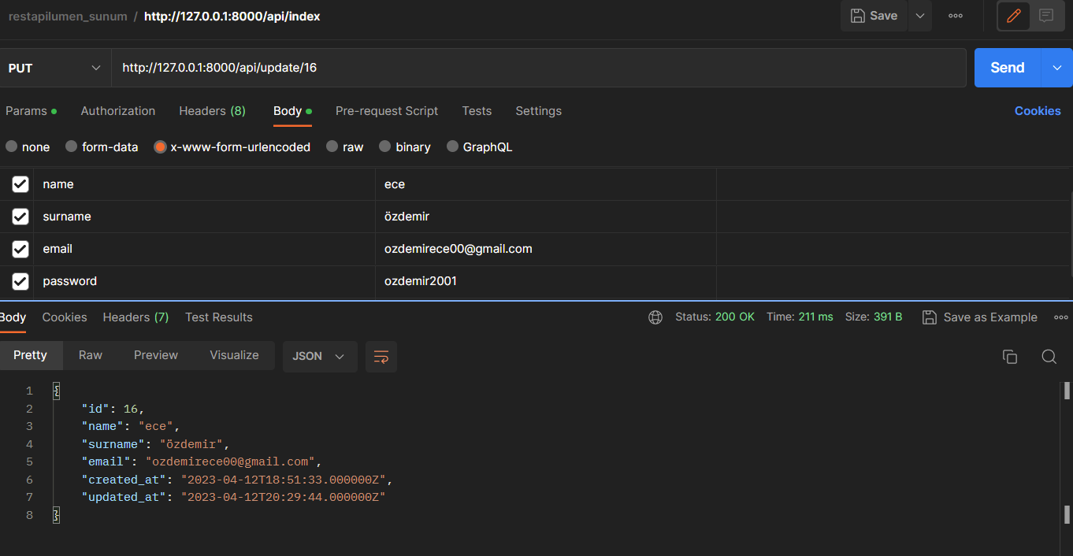
Veri güncelleme
19/21

Slide 20
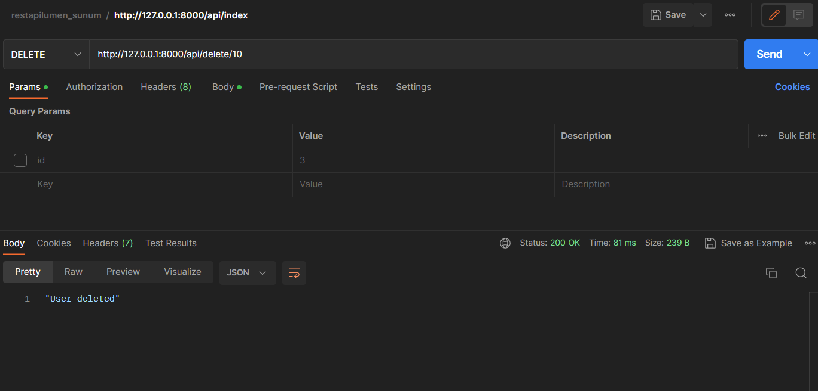
Veri silme
20/21

Slide 21
Kaynakça
https://www.youtube.com/watch?v=ZCtxnyOK_7M&list=PLV59jT3cBwMdHBUFPb7W98mdPwc-alg_j
https://www.geeksforgeeks.org/what-are-the-differences-and-similarities-between-lumen-and-laravel/
https://lumen.laravel.com/docs/10.x
https://medium.com/@Dotunj/building-a-rest-api-with-lumen-403b67fec4d6
https://github.com/flipboxstudio/lumen-generator
https://chat.openai.com/
21/21

